Slide 1
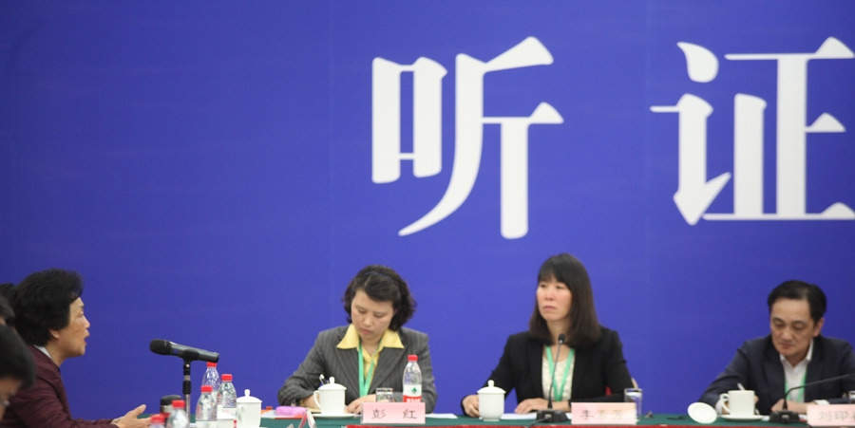
第十二课
生活在人民当家作主的国家

Slide 2
考点展示
1.我国的国家性质：宪法对我国国家性质的规定；人民民主专政的本质与特点；坚持人民民主专政的必要性；人民民主的广泛性和真实性(常考点)。
2.我国公民的权利与义务：我国公民享有的政治权利(常考点)；我国公民必须履行的政治义务；我国公民参与政治生活的基本原则(常考点)和主要内容。

Slide 3
复习点睛
1.一个性质：我国的国家性质。
2.两个特点：人民民主的两个特点。
3.三种政治权利和三个基本原则：公民的三种政治权利，公民参与政治生活的三个基本原则。
4.四项义务：公民必需履行的四项政治义务。

Slide 4
栏目索引
主干构建 · 精要概览
考点一 我国的国家性质
考点二 我国公民的政治权利与义务
易错矫正
热点聚焦
练出高分

Slide 5
主干构建 ∙ 精要概览
宪法规定：是① 领导的、以② 为基础的 人民民主专政的③ 国家
内涵：④ 是国家的主人，对极少数敌对分子实行
⑤
本质：⑥
人民民主的特点：广泛性和⑦
工人阶级
工农联盟
社会主义
人民
生活在人民当家作主的国家
人民民主专政
是什么
专政
人民当家作主
真实性
四项基本原则是⑧ ，是我们国家生存发展的政治
基石
坚持人民民主专政是社会主义现代化建设的⑨
立国之本
为什么
政治保证
充分发扬社会主义⑩ ，确保人民当家作主的地位
坚持国家的⑪ 职能，维护国家的长治久安
民主
怎么样
专政
答案

Slide 6
政治权利：⑫ 、政治自由、⑬
政治义务：维护⑭ 和民族团结；遵守宪法和法律；
维护国家安全、荣誉和⑮ ；服兵役和参加
民兵组织
选举权和被选举权
监督权
国家统一
生活在人民当家作主的国家
利益
决定
坚持公民在法律面前⑯
坚持权利与⑰ 统一
坚持个人利益与⑱ 相结合
一律平等
政治权利与义务
参与政治生活的基本原则
义务
国家利益
答案
返回

Slide 7
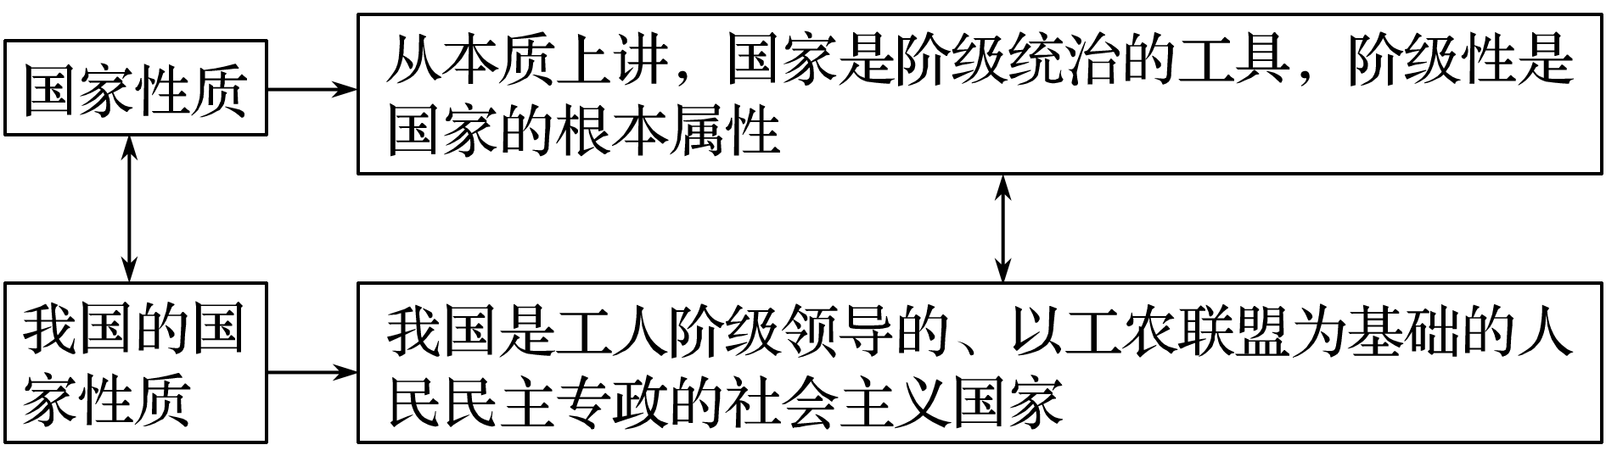
考点一 我国的国家性质
考点梳理
1.我国的国家性质

Slide 8
2.人民民主专政
内涵 | 人民是国家的主人，拥有管理国家事务、管理经济和文化事业、管理社会事务的权利，对极少数敌对分子实行专政
本质 | 人民当家作主
人民民主特点 | ①广泛性：表现在民主权利的广泛性和民主主体的广泛性 ②真实性：既表现在人民当家作主的权利有制度、法律和物质的保障，也表现在随着经济的发展和社会的进步，广大人民的利益得到日益充分的实现
地位 | 是四项基本原则之一，是立国之本，是我们国家生存发展的政治基石

Slide 9
意义 | 坚持人民民主专政是社会主义现代化建设的政治保证。人民民主是社会主义的生命。只有充分发扬社会主义民主，确保人民当家作主的地位，保证人民依法享有广泛的权利和自由，尊重和保障人权，才能调动亿万人民群众投身于社会主义现代化建设的积极性。只有坚持国家的专政职能，才能保障人民民主，维护国家的长治久安
注意

Slide 10
注意 人民民主≠人民民主专政：人民民主是指人民享有的民主权利，其特点在于它具有广泛性和真实性。人民民主专政是我国的国家性质，包含民主和专政，人民民主是其中的一方面。

Slide 11
拓展深化
全面理解人民民主的广泛性和真实性
 | 表现 | 内容
广泛性 | 权利广泛 | 选举权和被选举权、政治自由、监督权
 | 主体广泛 | 包括工人、农民、知识分子、干部、解放军指战员和其他社会主义劳动者、社会主义事业建设者、拥护社会主义的爱国者、拥护祖国统一的爱国者在内的全体人民，都是国家和社会的主人

Slide 12
真实性 | 有保障 | 制度 | 人民代表大会制度、中国共产党领导的多党合作和政治协商制度、民族区域自治制度以及基层群众自治制度
 |  | 法律 | 我国已制定了大量有关公民基本权利的法律、法规
 |  | 物质 | 公民选举所需经费均由政府开支；在选举期间，国家掌握的报刊、电视、广播等都为选举活动提供相应的服务
实现 |  |  | 随着经济的发展和社会的进步，广大人民的利益得到日益充分的实现
 |  |  | 我国在尊重和保障人权方面取得的成就，充分反映了人民民主的真实性
注意

Slide 13
注意 民主具有阶级性。人民民主专政的本质是人民当家作主，而不是公民当家作主；社会主义民主是人民享有的民主，而不是全民享有的民主。

Slide 14
命题探究
考情速查 | 命题揭秘
2015·上海高考，1 2013·上海高考，19 2013·福建高考，25 2011·江苏高考，7 2010·福建高考，26 | 我国的国家性质是政治生活的理论基础，高考中主要以国家保障民生或公民积极行使民主权利为背景，以体现说明类问题考查人民民主的广泛性和真实性；主观题考查常与政府、政党、外交政策等知识相结合，考查党和政府某种做法的原因、依据或体现的政治生活道理。

Slide 15
考向1 我国的国家性质
典例1 (2015·上海高考)中共中央总书记、国家主席、中央军委主席习近平在庆祝“五一”国际劳动节暨表彰全国劳动模范和先进工作者大会上指出，我国工人阶级地位和作用都不容动摇，不容忽视。这是因为工人阶级是我们国家的( )
A.阶级基础 B.坚强柱石
C.领导阶级 D.政治保证
解析 我国是工人阶级领导的，工农联盟为基础的人民民主专政的社会主义国家。工人阶级是领导阶级，C项正确。
C
答案

Slide 16
跟踪训练1 如今中国海外公民救援工作得到世界公认，“中国脚步”走到哪里，“中国保护”就跟到哪里。这是因为( )
①我国是人民民主专政的社会主义国家 ②我国公民的权利具有真实性 ③我国公民的民主意识不断增强 ④民主是专政的前提和基础
A.①② B.③④ C.①④ D.②③
解析 材料主要体现了国家高度重视公民的安全，国家对公民权利的保护，①②符合题意，故选A。
A
答案

Slide 17
考向2 人民民主的广泛性和真实性
典例2 (2013·福建高考)截至2012年，福建省将城乡居民基本医疗保险补助标准提高到240元，省定农村低保标准提高到1 800元。上述改善民生的做法，体现了我国人民民主具有( )
A.政治保障 B.物质保障
C.法律保障 D.制度保障
解析 本题考查人民民主的特点。人民民主的真实性表现在人民当家作主的权利有制度、法律和物质的保障， 材料中对城乡居民的补助属于物质保障。B项正确。
B
答案

Slide 18
跟踪训练2 2015年3月，十二届全国人大三次会议在北京召开，本次会议与会代表2 900多名，分别来自全国各省、自治区、直辖市、香港特别行政区、澳门特别行政区和中国人民解放军等35个选举单位。这说明( )
A.在我国民主权利具有真实性
B.我国实行人民代表大会制度
C.在我国民主主体具有广泛性
D.我国人民享有广泛的民主权利
C
答案
返回

Slide 19
考点二 我国公民的政治权利与义务
考点梳理
1.公民的政治权利
权利 | 内容 | 意义
选举权和被选举权 | 公民依法享有选举国家权力机关代表和被选为国家权力机关代表的权利 | 是公民基本的民主权利，行使这个权利是公民参与管理国家和管理社会的基础和标志
政治自由 | 公民有言论、出版、集会、结社、游行、示威的自由 | 是人民行使当家作主权利的重要方式，是社会主义民主的具体表现
监督权 | 包括公民对于任何国家机关和国家工作人员的批评权、建议权、申诉权、控告权和检举权等 | 有利于维护国家利益和公民合法利益
提醒

Slide 20
提醒 权利≠权力。前者属于法律概念，后者属于政治概念。两者的区别：第一，权利的主体不是特定的，而权力的主体是特定的；第二，权利的内容比权力的内容广泛；第三，权利可以放弃，权力不能放弃。

Slide 21
2.公民的政治义务
内容 | 意义
维护国家统一和民族团结 | 是我国顺利进行社会主义现代化建设的根本保证，也是实现公民的政治权利和其他权利的重要保证
遵守宪法和法律 | 宪法和法律是党的主张和人民意志相统一的体现，是公民根本的行为准则
维护国家安全、荣誉和利益 | 是实现国家富强、民族振兴的重要保证，是公民爱国的表现，是每个公民义不容辞的职责
服兵役和参加民兵组织 | 保卫祖国的需要
注意

Slide 22
注意 权利、义务≠政治权利、政治义务。权利与义务包括政治、经济、文化、社会等方面，政治权利与政治义务是指公民在政治生活方面的权利与义务。

Slide 23
3.我国公民参与政治生活的基本原则和主要内容
(1)基本原则
原则 | 内容 | 要求
坚持公民在法律面前一律平等的原则 | 公民平等地享有权利，平等地履行义务，平等地适用法律 | 平等是社会主义法律的基本属性，任何组织和个人都不得有超越宪法和法律的特权
坚持权利与义务统一的原则 | 在我国，公民的权利与义务是统一的，二者不可分离 | 一方面，要树立权利意识，珍惜公民权利。另一方面，要树立义务意识，自觉履行公民义务
坚持个人利益与国家利益相结合的原则 | 在我国，国家与公民个人的利益在根本上是一致的 | 要把国家利益与个人利益结合起来。当两者发生矛盾时，个人利益要服从国家利益

Slide 24
(2)主要内容
①行使政治权利，履行政治义务。
②参与社会公共管理活动。
③参与社会主义民主政治建设。
④关注我国在国际社会中的地位和作用。

Slide 25
拓展深化
1.正确理解我国公民的政治权利和自由
政治权利 | 理解
选举权和被选举权 | ①不是所有公民都有选举权。必须同时具备国籍条件(中华人民共和国公民)、年龄条件(年满十八周岁)、政治条件(依照法律被剥夺政治权利的人除外) ②选举权和被选举权还包括公民可以依照法律程序罢免那些不称职的人大代表

Slide 26
选举权和被选举权 | ③选举权和被选举权是选举或被选举为人大代表的权利，而不是选举或被选举为国家机关工作人员或者国家领导人、村(居)委会成员的权利
政治自由 | 自由是相对的，没有脱离法律约束、绝对的自由
监督权 | 必须采取合法方式，坚持实事求是的原则，不能干扰公务活动

Slide 27
2.正确理解公民在法律面前一律平等
明确内涵 | 是指在法律实施上的平等，即在公民守法和国家司法上的平等，而不是在立法上的平等
不是平均 | 公民在法律面前一律平等不是指绝对的平均主义，不要把平等理解为享有同样的权利和履行同样的义务
反对特权 | 我国宪法规定，任何组织和个人都不得有超越宪法和法律的特权，在法律面前没有特殊的公民
现实表现 | 由于种种原因，男女之间、民族之间、地区之间还存在着事实上的不平等，要消灭这种不平等，需要从政治、经济和文化等方面努力
树立观念 | 公民民主法治理念的养成是依法治国、建设社会主义法治国家的重要基础，必须培育民主精神、规则意识，树立法律至上的观念

Slide 28
3.权利和义务关系的常见误区
错误认识 | 正确认识
等同论：权利即是义务，义务即是权利 | 权利和义务是有严格界限的，两者不能等同
割裂论：权利和义务是可以分离的 | 权利和义务是统一的，不能将两者割裂开来
放弃论：权利和义务都可以放弃 | 某些权利可以放弃，但义务必须履行

Slide 29
先后论：先享有权利，后履行义务 | 这种理论实质上割裂了权利和义务的关系
侧重论：享有权利比履行义务更重要 | 权利和义务是统一的，不能说哪一个更重要
均等论：享有多少权利就履行多少义务 | 公民享有的权利和履行的义务不可能完全等量

Slide 30
命题探究
考情速查 | 命题揭秘
2015·全国Ⅰ，17 2013·新课标全国Ⅰ，16 2011·新课标全国卷，16 2015·天津高考，2 2015·重庆高考，13 | 一方面，以选择题的形式，根据材料让学生总结出具体是哪项权利和义务；另一方面，常以主观题的形式，以公民参与政治生活的行为表现为载体，考查公民参与政治生活的基本原则，特别要注意，多数题不会单独只考查一个知识点，会结合政府的知识进行综合考查。

Slide 31
考向1 我国公民的政治权利和义务
典例3 (2014·重庆高考)“坝坝舞”作为大众健身活动，已成为重庆的一大特色，但也因其扰民引起极大争议。甲同学家楼下广场“坝坝舞”音乐声音太大，影响了家人日常休息。对此，甲同学应该( )
A.在网络上发表言论，号召网友抵制“坝坝舞”
B.向“天天630”节目投诉，行使公民的监督权
C.组织附近居民到政府抗议，要求取缔“坝坝舞”
D.向政府机关反映，要求解决“坝坝舞”扰民问题
解析答案

Slide 32
解析 回答本题的关键是抓住“大众健身活动”“扰民引起极大争议”等题眼信息。由题眼信息可知，对于“坝坝舞”不能简单抵制或取缔，因而A、C两项说法错误；
公民行使监督权的对象是国家机关和国家工作人员，B项说法错误；
向政府机关反映，要求政府机关加强对该问题的关注和管理是正确做法，D项入选。
答案 D

Slide 33
跟踪训练3 “为川者决之使导，为民者宣之使言。”这句话的意思是，治理洪水的人要使洪水畅通，管理百姓的人要让百姓表达自己的想法。“管理者要让百姓表达自己的想法”的依据是( )
A.扩大公民的政治权利是社会主义民主的本质
B.公民具有表达和宣传自己思想见解的自由
C.公民的政治自由是管理国家和社会的基础
D.民主监督应该成为防止腐败的根本途径
B
解析答案

Slide 34
考向2 我国公民参与政治生活的基本原则
典例4 (2013·新课标全国Ⅰ)十一届全国人大常委会第二十三次会议修改通过新的居民身份证法，规定在居民身份证登记项目中增加指纹信息，同时加大对泄露公民个人信息行为的惩罚力度。身份证法的这些修改( )
①扩大了对公民权利的保护范围 ②有利于提高社会管理和服务水平 ③体现了权利与义务相统一的原则 ④是坚持依法行政的必要保证
A.①② B.①④ C.②③ D.③④
解析答案

Slide 35
解析 本题考查公民的权利和义务。①中强调扩大了对公民权利的保护范围，不符合题意；
人大常委会对身份证法的修改有利于提高社会管理和服务水平，②当选；
题干规定居民身份证登记项目中增加指纹信息体现公民的义务，同时加大对泄露公民个人信息行为的惩罚力度体现公民的权利，③当选；
依法行政是对政府的要求，人大常委会是国家权力机关，故不选④。
答案 C

Slide 36
跟踪训练4 2015年7月30日，中共中央政治局会议审议并通过中央军委纪律检查委员会《关于对郭伯雄组织调查情况和处理意见的报告》，决定给予郭伯雄开除党籍处分，对其涉嫌严重受贿犯罪问题及线索移送最高人民检察院，授权军事检察机关依法处理。这充分表明( )
①坚持人民民主专政是我们国家生存和发展的政治基石，已被写入宪法 ②权利和义务具有一致性，国家加大了对不履行义务公民的查处力度 ③公民在法律面前一律平等，任何公民的违法犯罪都会受到法律的惩处 ④我国作为人民民主专政的国家，通过制裁犯罪维护人民的根本利益
A.①③ B.③④ C.②③ D.①④
解析答案
返回

Slide 37
解析 坚持四项基本原则是立国之本，是我们国家生存和发展的政治基石，①表述不准确；
材料体现了打击违法犯罪活动，②不符合题意，故答案选B。
答案 B

Slide 38
易错点剖析
易错矫正
易错点1 不能正确区分人民民主的广泛性和真实性
提醒 区分人民民主的广泛性和真实性关键在于准确把握人民民主广泛性和真实性各自的表现。
提醒

Slide 39
矫正训练1 《老年人权益保障法(修订草案)》明确规定，国家逐步建立长期护理保障制度，鼓励、引导商业保险公司开展长期护理保险业务。对生活长期不能自理、经济困难的老年人，地方各级人大政府应当根据其失能程度等情况给予护理补贴。上述规定表明我国民主具有( )
A.真实性 B.广泛性
C.绝对性 D.渐进性
A
解析 材料中保护老年人的权益有制度和法律的保障，体现了我国社会主义民主具有真实性的特点，A项正确。
解析答案

Slide 40
易错点2 把基本民主权利混同于其他权利
提醒 基本民主权利也称基本政治权利，是指选举权和被选举权。
提醒

Slide 41
矫正训练2 (2015·浙江高考)从2014年10月1日起，我国机关事业单位工作人员与企业职工统一实行社会统筹和个人账户相结合的基本养老保险制度，改变传统养老制度把城镇从业人员分为三六九等的不合理做法。这说明( )
①公民在法律面前一律平等的原则得到进一步贯彻 ②改革有助于保障广大人民的经济权益 ③公民的任何权利都应当受到国家保护 ④公民在政治权利方面平等地享有基本的民主权利
A.①② B.③④ C.①③ D.②④
解析答案

Slide 42
解析 养老保障不再分三六九等，贯彻了公民在法律面前一律平等的原则，故①正确。
改变传统养老的不合理方式，切实实现人人平等，有利于保障劳动者的合法权益，故②正确。
国家只保护公民的正当的、合法的权益，排除③。
公民基本的民主权利是选举权和被选举权，排除④。
答案 A

Slide 43
  易错点3 自由是绝对的，法律是对自由的限制
提醒 自由是相对的，公民在任何时候、任何活动中都没有绝对的权利和自由，也没有绝对的义务。
矫正训练3 (2013·重庆高考)2012年12月，全国人大常委会通过的《关于加强网络信息保护的决定》强调，国家保护公民个人的电子信息，网络用户必须实名注册，公民有权要求网络服务提供者对侵害其合法权益的网络信息予以制止。该《决定》旨在( )
A.规范互联网信息传播 B.扩张政府的管制权力
C.限制公民的言论自由 D.增强公民信息透明度
提醒
解析答案

Slide 44
解析 该决定的主要目的在于保护公民的个人信息安全，只有A项与题意符合。B、D项说法错误。
答案 A

Slide 45
  易错点4 对公民在法律面前一律平等理解有误
  提醒 公民在法律面前一律平等是指平等地享有权利，平等
  地履行义务，平等地适用法律。
提醒

Slide 46
矫正训练4 (2011·新课标全国卷)十一届全国人大常委会第十二次会议通过的《中华人民共和国侵权责任法》规定，“因同一侵权行为造成多人死亡的，可以以相同数额确定死亡赔偿金”，从而改变了以往因城乡居民收入差异导致死亡赔偿金计算标准不同的状况。这一法律规定的变化( )
A.坚持了公民权利至上的原则
B.实现了公民权利与义务的统一
C.消除了公民的身份差别
D.体现了对公民平等权利的尊重
解析答案

Slide 47
解析 这一新的法律规定充分体现了对城乡居民的平等权利的尊重，D项符合题意。
A项说法错误，公民既行使权利，也必须履行义务，而不是权利至上；
B项“义务”没有体现；
C项说法不符合现实。
答案 D
返回

Slide 48
理性表达 有序参与
热点聚焦
热点解读
背景扫描 近些年来，随着网络技术飞速发展，以电脑、手机等为终端的虚拟网络空间正在对国家治理能力建设产生越来越大的影响。网络的发展，深刻地改变了人类的生活样式和政治参与模式，网络政治参与已经成为各国民主政治进程中不可阻挡的趋势和潮流。^{①}然而，网络政治参与并不必然增进国家治理及其安全。而且，当网络已经成为一种生活模式和时尚，人们享受其在生活、工作、学习等方面带来的便利之时，也产生了诸多的问题。

Slide 49
如人际交往淡化、自我的碎片化及个人隐私权的泄露等，彰显了网络生态危机的脆弱性，也对中国国家治理现代化形成了巨大挑战。互联网也成为某些造谣者肆意散播谣言的平台，严重扰乱了社会秩序，影响了社会的和谐与稳定。^{②}
近年来，我国政府加大对网络的治理力度，要求所有在我国境内生产销售的计算机出厂时都要预装绿色上网过滤软件，整治互联网低俗之风。在全国范围内开展整治“网络水军”专项行动，旨在构建绿色、健康、和谐的网络环境。^{③}

Slide 50
考点对接 信息点① 我国是人民当家作主的社会主义国家，公民享有广泛的政治权利和自由。
信息点② 公民参与政治生活时应坚持在法律面前一律平等的原则；坚持权利与义务统一的原则；坚持个人利益与国家利益相结合的原则。公民要树立民主法治理念，遵循宪法和法律的规定、程序和要求，依法有序参与政治活动。同时坚持实事求是的原则，不散播谣言，不传播虚假信息，敢于同违法行为作斗争。
信息点③ 政府要加强对网络的管理，同时要依法行政，自觉接受人民群众的监督。

Slide 51
命题前瞻
命题猜想 微博、微信已成为公民参政问政的重要渠道。该热点常考查我国的国家性质、公民的政治权利和义务、公民参与政治生活的原则等知识。

Slide 52
1
2
3
命题预测 1.政务微博、微信被称为联系百姓的“直通车”“民心桥”。公民通过新闻媒体登“车”上“桥”，守望好公共家园，应该( )
①积极行使政治自由权，在媒体上表达自己的所有观点②坚持权利与义务的统一，做到实事求是 ③切实履行公民义务，遵守公民的根本行为准则 ④坚持法律面前一律平等的原则，行使好公民的基本民主权利
A.①② B.③④ C.②③ D.①④
C
答案

Slide 53
1
2
3
2.随着互联网逐渐成为公民参与政治生活的公共空间，“公共讨论”开始成为常态。时下，很多网民表达观点并非理性地“公共讨论”，而是“谩骂式批评，情绪化建议，抱团式声讨”。在网络空间，公民参与“公共讨论”应当( )
①采取合法方式，坚持实事求是的原则 ②牺牲个人利益以维护网络安全和社会稳定 ③坚持理性地、有序地行使监督权 ④积极行使言论自由，这是公民参与国家管理的基础
A.①② B.③④ C.①③ D.②④
C
答案

Slide 54
1
2
3
3.在网络信息实现快速、高效、全面传播的同时，网络谣言也像是“流行性病毒”，通过一个个不明真相的“感染者”扩散至社会各个角落。广大网民要坚持理性思考，主动承担起净化网络环境的责任，让谣言止于“智者”。
运用政治生活公民的相关知识，谈谈如何才能让谣言止于“智者”。
答案 (1)公民要坚持权利和义务的统一，个人利益与国家利益相结合的原则。
(2)遵循法律、规则、程序，依法有序参与政治生活。
(3)敢于同网络谣言作斗争，勇于行使监督权。
答案
返回

Slide 55
练出高分
1
2
3
4
5
6
7
8
9
10
11
12
13
14
一、选择题
1.最高人民法院新闻发言人指出，中国法院针对电信诈骗行为查处难、取证难，诈骗数额往往难以查清等需要解决的问题，明确电信诈骗犯罪案件的法律适用标准，依法严惩电信诈骗犯罪活动，维护民众切身利益。上述材料体现了( )
①我国是人民民主专政的社会主义国家 ②我国公民是国家的主人 ③我国具有民主和专政的职能 ④我国民主具有广泛性和真实性
A.①② B.①③
C.①④ D.②④
解析答案

Slide 56
1
2
3
4
5
6
7
8
9
10
11
12
13
14
解析 在我国，人民是国家的主人，②观点错误；
④不符合题意。
答案 B

Slide 57
1
2
3
4
5
6
7
8
9
10
11
12
13
14
2.国务院公布的《关于进一步推进户籍制度改革的意见》，明确提出建立城乡统一的户口登记制度。这标志着我国实行了半个多世纪的“农业”和“非农业”二元户籍管理模式将退出历史舞台。实现农业转移人口在城镇落户，统一城乡户口登记制度，稳步推进义务教育、就业服务、基本养老、基本医疗卫生等城镇基本公共服务覆盖全部常住人口。上述改革举措体现了我国( )
①公民的政治权利不断扩大 ②人民民主具有真实性 ③人民民主专政的政体的优越性 ④对公民平等权利的尊重
A.③④ B.①④
C.①② D.②④
解析答案

Slide 58
1
2
3
4
5
6
7
8
9
10
11
12
13
14
解析 公民的政治权利是由宪法规定的，不能说公民的政治权利不断扩大，①排除；
材料没有体现政体，③不符合题意。
答案 D

Slide 59
1
2
3
4
5
6
7
8
9
10
11
12
13
14
3.2015年6月8日，国务院新闻办公室发表了《2014年中国人权事业的进展》白皮书，从发展权利、人身权利、民主权利、公正审判权、少数民族权利、妇女儿童和老年人权利、残疾人权利、环境权利等方面总结了我国人权事业的进展。我国人权事业取得进展( )
①体现出我国人民享有的民主具有广泛性和真实性 ②体现出我国占人口绝大多数的人民对少数敌对分子专政
③表明人民民主专政在社会主义制度中具有根本性
④表明人民当家作主权利随着社会进步而日益实现
A.①② B.①④ C.②③ D.③④
解析答案

Slide 60
1
2
3
4
5
6
7
8
9
10
11
12
13
14
解析 题干反映了不同群体享有的多方面权利，体现了人民民主的广泛性。我国人权事业不断取得进展，是社会进步的结果，体现了人民民主的真实性，人民当家作主权利随着社会进步而日益实现，①④正确。
题干没有体现人民民主专政的本质和人民民主专政的地位，且③错误，人民民主专政在我国社会主义制度中具有根本性，②③排除。
答案 B

Slide 61
1
2
3
4
5
6
7
8
9
10
11
12
13
14
4.2015年，我国继续加大反腐力度，用制度形成对权力的有效制约，筑牢法治“篱笆”，坚持对腐败“零容忍”，不论何人，只要有贪腐，都依法严肃处理。这表明( )
①有效制约和监督权力的关键是健全法制 ②任何公民的违法犯罪行为都要受到法律制裁 ③国家尊重和保障公民的合法权益 ④依法治国是党领导人民治理国家的基本方略
A.①② B.②④
C.③④ D.①③
C
解析答案

Slide 62
1
2
3
4
5
6
7
8
9
10
11
12
13
14
解析 有效制约和监督权力的关键是健全权力运行的制约和监督体系，①错误；
③不符合题意。
答案 B

Slide 63
1
2
3
4
5
6
7
8
9
10
11
12
13
14
5.2015年9月9日，最高人民检察院首次召开了申诉案件公开审查论证会，就一起故意杀人申诉案公开审查案件事实和证据，听取申诉方和受邀人员意见。公开审查论证会有利于( )
①保障公民的知情权，维护公民的合法权益 ②建设阳光政府，自觉接受社会监督 ③坚持政务公开，严格执法、公正司法 ④保障公民的监督权，坚持对人民负责
A.①② B.①③
C.①④ D.③④
解析答案

Slide 64
1
2
3
4
5
6
7
8
9
10
11
12
13
14
解析 材料中人民检察院是司法机关，不是行政机关，②③不符合题意。
答案 C

Slide 65
1
2
3
4
5
6
7
8
9
10
11
12
13
14
6.2015年6月，在环保部指导下召开的“美丽中国环境论坛”上，65家环保组织发出“绿色生活倡议”，号召广大公民从自身做起，增强环保意识，坚持绿色低碳生活。若为此撰写一个标题，你认为恰当的是( )
A.履行义务，正确行使公民基本民主权利
B.绿色生活，在实践中坚守公民应负责任
C.为了国家，必须牺牲个人应有正当利益
D.牢记责任，自觉自愿放弃部分公民权利
解析答案

Slide 66
1
2
3
4
5
6
7
8
9
10
11
12
13
14
解析 公民的基本民主权利是选举权和被选举权，A项不符合题意。C、D两项表述有误。
答案 B

Slide 67
1
2
3
4
5
6
7
8
9
10
11
12
13
14
7.十八届四中全会强调，建立宪法宣誓制度，凡经人大及其常委会选举或者决定任命的国家工作人员正式就职时公开向宪法宣誓。这是因为( )
①国家的一切权力来自于宪法 ②宪法是公民参与管理国家的基础 ③遵守宪法和法律是公民应尽的义务 ④坚持依法治国首先要坚持依宪治国
A.①② B.①④
C.②③ D.③④
解析答案

Slide 68
1
2
3
4
5
6
7
8
9
10
11
12
13
14
解析 建立宪法宣誓制度，体现了党尊重宪法权威、捍卫宪法尊严；从公民个人角度看，遵守宪法和法律是公民根本的行为准则，是公民应尽的义务，故本题选③④；
国家的一切权力来自于人民，而不是法律，故①说法错误；
行使选举权和被选举权是公民参与管理国家和管理社会的基础和标志，故②表述也是错误的。
答案 D

Slide 69
1
2
3
4
5
6
7
8
9
10
11
12
13
14
8.为学习政治生活中“政治权利与义务”这一节课，同学小东在网上搜索到以下素材。
①某中学生通过网站对本地政府的环保工作提出建议 ②一些村民通过网上电子举报信箱对当地镇政府的腐败行为进行举报 ③某选民在全国范围内进行的县乡两级人大代表的换届选举中投下神圣的一票 ④某运动员经过奋力拼搏，在运动会上为祖国争得了荣誉
若分别按权利和义务对以上素材进行分类。正确的是( )
A.①②为一类，③④为一类
B.①③为一类，②④为一类
C.①④为一类，②③为一类
D.①②③为一类，④为一类
解析答案

Slide 70
1
2
3
4
5
6
7
8
9
10
11
12
13
14
解析 ①②③都属于公民的政治权利，④属于公民的义务。
答案 D

Slide 71
1
2
3
4
5
6
7
8
9
10
11
12
13
14
9.“尊重每一个人的权利，维护每一个人的尊严，哪怕他(她)有罪有错。这是基本的法治理念，也是文明社会的底线。”对此理解正确的是( )
①必须坚持公民在法律面前人人平等原则 ②任何公民的合法权利都受到保护 ③人格尊严是公民最基本的政治权利 ④必须坚持权利与义务统一的原则
A.①② B.②④
C.③④ D.①③
解析答案

Slide 72
1
2
3
4
5
6
7
8
9
10
11
12
13
14
解析 ③说法错误，选举权和被选举权才是公民最基本的政治权利；
④与材料无关；
材料强调尊重每一个公民的权利，是公民在法律面前一律平等的表现；故选A。
答案 A

Slide 73
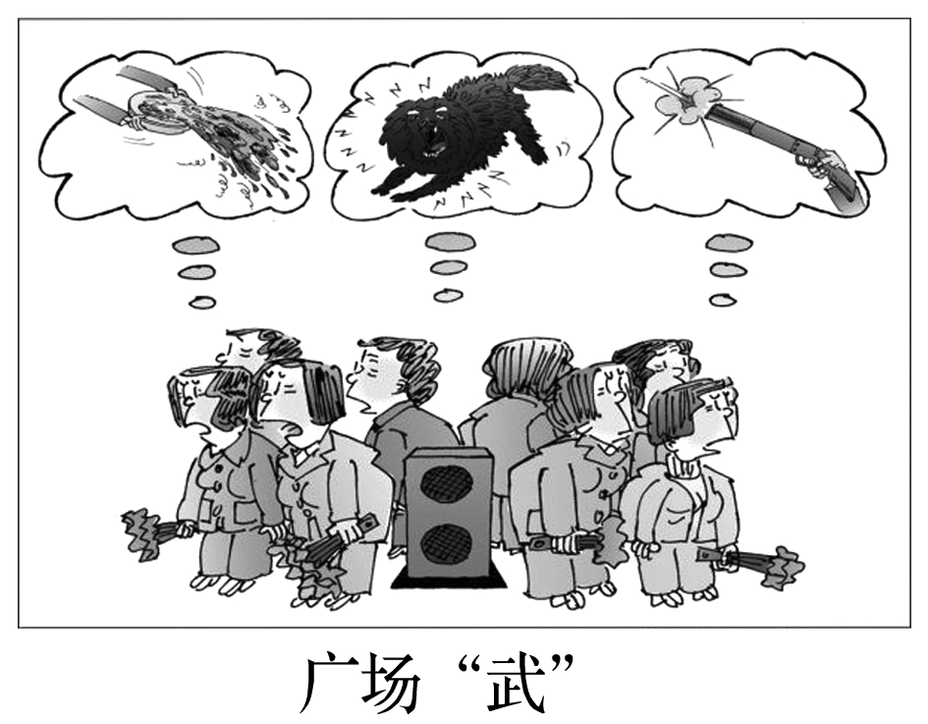
1
2
3
4
5
6
7
8
9
10
11
12
13
14
10.下列关于漫画《广场“武”》(作者：蒋跃新)的说法正确的是( )
①权利是相对的，人们在跳广场舞的同时也要履行相应的义务
②权利是神圣的，享有权利是履行义务的基础
③和谐社会的建设需要社会成员的相互理解和包容
④加强思想道德建设，广场“武”就可以避免
A.①② B.③④
C.①③ D.②④
C
答案

Slide 74
1
2
3
4
5
6
7
8
9
10
11
12
13
14
11.2015年3月1日起《不动产登记暂行条例》开始施行。该《条例》规定，公民可以依法查询、复制不动产登记资料，但不得将查询所获资料用于其他目的，未经权利人同意不得泄露查询获得的资料。这表明( )
A.公民坚持个人和集体的统一
B.公民坚持法律面前一律平等
C.公民在法律范围内行使权利
D.政府坚持审慎用权科学决策
解析答案

Slide 75
1
2
3
4
5
6
7
8
9
10
11
12
13
14
解析 公民按《条例》规定依法查询，体现了公民应在法律范围内行使权利，C项符合题意。
答案 C

Slide 76
1
2
3
4
5
6
7
8
9
10
11
12
13
14
12.不少人认为，政治是国家的事，老百姓参不参与没有多大关系。于是，人们更多地关注自己的私事，最终对公共事务熟视无睹，这是公民公共精神缺失的最直接、最普遍的表现。材料表明公民要( )
①提高公民意识 ②坚持权利与义务统一的原则 ③坚持个人利益与国家利益相结合的原则 ④坚持民主立法，用法律规范公民的行为
A.①②③ B.②③④
C.①②④ D.①③④
解析答案

Slide 77
1
2
3
4
5
6
7
8
9
10
11
12
13
14
解析 面对公共精神的缺失，公民要提高公民意识和政治责任感，坚持权利与义务统一的原则，坚持个人利益与国家利益相结合的原则，做到有序的参与政治，①②③符合题意；
人大是我国的权力机关，享有立法权，④是错误的；故本题答案选A。
答案 A

Slide 78
1
2
3
4
5
6
7
8
9
10
11
12
13
14
二、非选择题
13.2014年2月20日，国家环境保护部公布了中国首份《全国生态文明意识调查研究报告》。调查数据显示，以百分制计算，公众对生态文明的总体认同度、知晓度、践行度得分分别为74.8分、48.2分、60.1分，被调查者中70.7%的人认为政府和环保部门是生态文明建设的责任主体。而公众的参与和压力对政府制定环境政策和法规具有非常重要的作用，往往是企业环境违法行为曝光和叫停的催化剂。

Slide 79
1
2
3
4
5
6
7
8
9
10
11
12
13
14
结合上述材料，运用我国公民的政治生活的相关知识，阐释公民应如何承担起生态文明建设的责任。
解析 本题综合考查公民怎样参与政治生活，可以从公民行使权利、履行义务、坚持参与政治生活的基本原则等角度分析。
答案 (1)人民是国家的主人，享有广泛的政治权利和自由。
(2)在生态文明建设中，公民应树立公民意识，积极建言献策，推进政府制定环境政策法规的科学化、民主化。
(3)公民应正确使用宪法和法律赋予的监督权，对环境违法行为进行监督举报，促进相关部门改进工作，维护国家和公民的利益。
(4)公民要正确行使权利，自觉履行义务，坚持权利和义务相统一、个人利益和国家利益相结合，承担起生态文明建设的责任。
解析答案

Slide 80
1
2
3
4
5
6
7
8
9
10
11
12
13
14
14.材料一 我国接入国际互联网20多年来，网民已达六亿多，已是名副其实的“网络大国”。写博客、发帖子、上网交流已成为许多网民关注社会、表达诉求、反映社情民意、参与社会政治生活的重要方式，网络在我国政治、经济以及社会生活中的影响越来越明显。
材料二 伴随着互联网的飞速发展，越来越多的网民通过论坛、博客表达对社会热点事件的关注，为社会发展建言献策，“网络问政”渐渐成为中国民众实现知情权、参与权、表达权、监督权的新途径。党和政府高度重视网络民意。

Slide 81
1
2
3
4
5
6
7
8
9
10
11
12
13
14
结合材料，运用公民参与政治生活的基本原则的知识，说明公民应怎样参与“网络问政”。
答案 (1)坚持公民在法律面前一律平等的原则。在“网络问政”中，公民平等地享有权利、平等地履行义务。
(2)坚持权利与义务统一的原则。在我国，公民的权利和义务是统一的，不可分离。权利与义务在法律关系上是相对应而存在的。公民在法律上既是权利的主体，又是义务的主体。公民参与“网络问政”既要树立公民意识，依法行使自己的权利，积极建言献策；又要履行宪法、法律规定的义务。
(3)坚持个人利益与国家利益相结合的原则。公民参与“网络问政”要把国家利益与个人利益结合起来，坚决维护国家利益。
答案
返回

Slide 82
本课结束
www.91taoke.com
更多精彩内容请登录：

